Slide 1

GLOBALDENT
Portal Web para dentistas con aplicación de gestión inmersa.

Slide 2
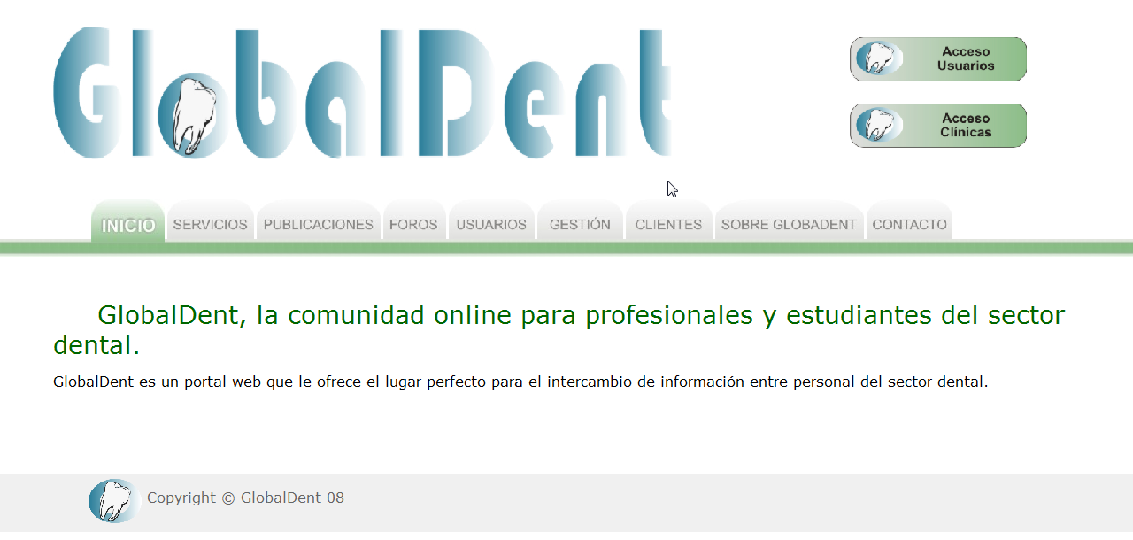
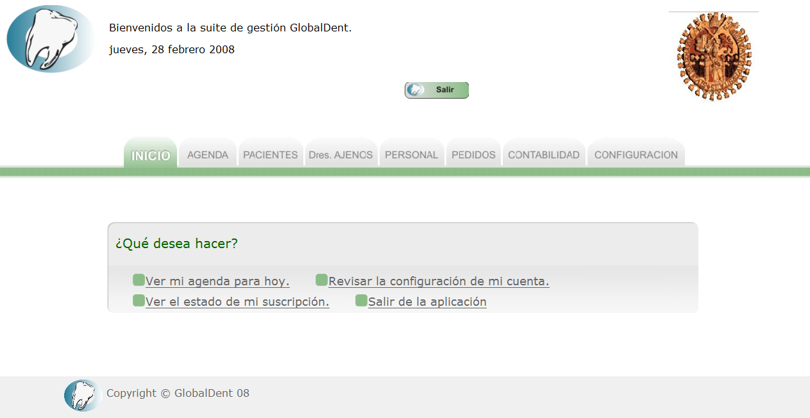

¿Qué es GlobalDent?
GlobalDent es la unión de dos conceptos
Portal Web
Aplicación de gestión

Slide 3
Descripción del sistema actual
Muchas aplicaciones genéricas que se vuelven muy complicadas
  Access / FileMaker
  Excel
  …
Inseguridad de los datos
  Almacenamiento en sistemas vulnerables
Almacenamiento de archivos no optimizado
Aplicaciones locales
  Servidores locales para trabajo en equipo
Desorden y pérdida de tiempo y dinero

Slide 4
Ideas
Sencillez
  Manejo
  Instalación
Seguridad de los datos
  Almacenamiento
  Integridad
Integración
  Tratamiento y almacenamiento de datos
Multiusuario

Slide 5
Objetivos
Sistema de gestión integral
  Almacenamiento de información
  Funcionalidad
Aplicación Web
  Multiusuario
  Fácil instalación (no necesita)
Seguridad
Portal
  Foros
  Publicaciones

Slide 6
Método de trabajo
Desarrollo guiado por el Proceso Unificado
  Planificación
  Requisitos
  Análisis
  Diseño
  Implementación
  Pruebas

Slide 7
Aspectos relevantes del desarrollo
Dificultad de captura de requisitos
  Dificultad de comprensión
  Malas interpretaciones
Seguridad
  Confidencialidad
    Cifrado de datos
    SSL
  Autenticación
    Intercambio de claves del usuario
    Certificado digital del servidor
  Integridad
    Restricciones de clave ajena en base de datos
    Control de concurrencia
  Disponibilidad
    Firewall contra ataques DOS (Denial Of Service)

Slide 8
Aspectos relevantes del desarrollo (II)
Impacto de medidas de seguridad
  Búsquedas
    Tablas temporales con datos en plano
  Resto de operaciones
    Escape de caracteres especiales SQL debido al cifrado
  Diseño de datos
    Propagación clave ID_USUARIO
    Tipo de datos: Varchar
  Protección de archivos tras script
    Mejor opción que almacenamiento binario

Slide 9
Aspectos relevantes del desarrollo (III)
Impacto de seguridad (II)
  Configuración Apache HTTP Web Server
    Document Root
    Certificado Digital
    Restricciones de index, acceso, sobreescritura (override)..
Control de concurrencia (multiusuario)
Patrones
  Front Controller + Dispatcher
  DAO
Diseño de la agenda
  Mínimo almacenamiento de datos
  Punto crítico de concurrencia

Slide 10
Descripción del sistema final
Portal + Aplicación de
gestión GlobalDent

Slide 11
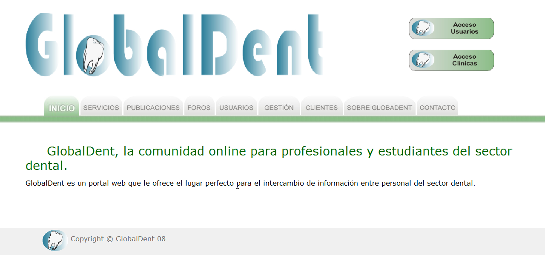
Portal Web GlobalDent

Slide 12
Portal Web Globaldent (II)
Barra de navegación superior
  Información
    Inicio
    Servicios
    Clientes
    Sobre GlobalDent
    Contacto
  Registro / Contratación de cuentas
    Usuarios
    Gestión
  Foros
  Publicaciones
Botones de acceso rápido
  Cuenta de usuario del portal
  Cuenta de la aplicación de gestión

Slide 13
Portal Web GlobalDent (Demo)
Registro de Usuario
Acceso a cuenta de usuario registrado
Actuación en un foro
Alta de una publicación

Slide 14
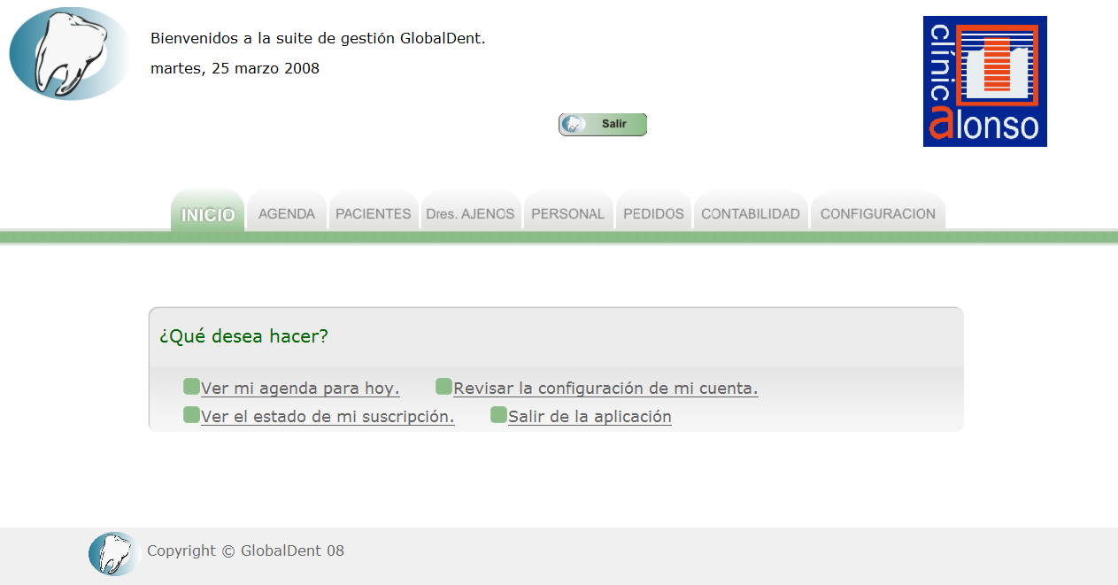
Aplicación de gestión GlobalDent

Slide 15
Aplicación de gestión GlobalDent (II)
Barra de navegación
  Inicio
  Agenda
  Pacientes
  Dres. Ajenos
  Personal
  Pedidos
  Contabilidad
  Configuración
Botones de acceso rápido
  Salir

Slide 16
Aplicación de gestión GlobalDent (Demo)
Contratación
Configuración
Situación Real
  Día 1
    Alta + Cita de un nuevo paciente (Recepción)
  Día 2
    Primera Visita + Fotos (Gabinete)
    Presupuesto + Pago + Cita (Recepción)
  Día 3
    Visita + Fotos + Receta (Gabinete)
    Factura + Pago (Recepción)

Slide 17
Líneas Futuras de Trabajo
General
  Hoja de estilos IE
Portal Web
  Conversor de archivos a PDF
  Bolsa de empleo
Aplicación de Gestión
  Cuentas para pacientes
  Pequeños detalles para añadir funcionalidades

Slide 18
Agradecimientos

Slide 19
Muchas gracias por vuestra atención

Slide 20
FIN

